Slide 1
全国实盘课系列———
节前博弈
经传投研
陈定柱
课程日期
执业编号
A1120621060007

Slide 2
盘面板块

Slide 3
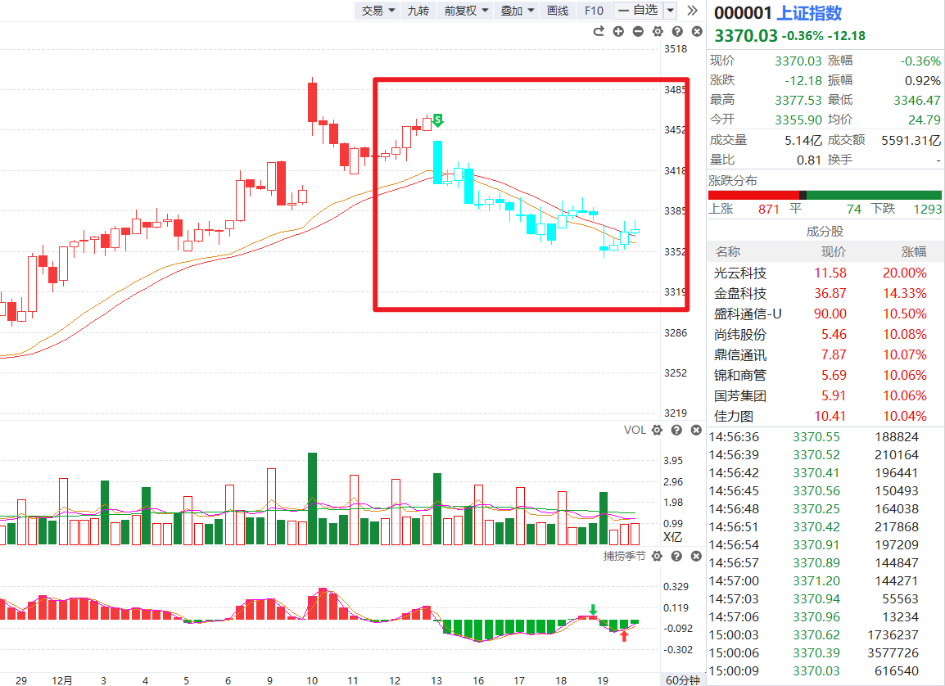
大盘-情绪和仓位的判断
大盘日线级别为S点，60分钟级别为S点，仓位0成-3成仓，指数调整中

Slide 4
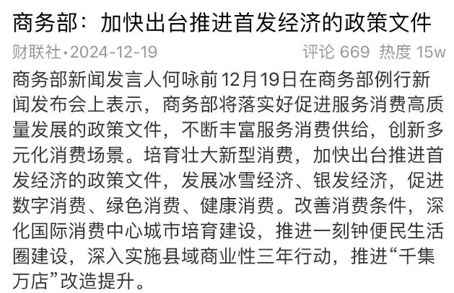
重要消息
关联题材:首发经济

Slide 5
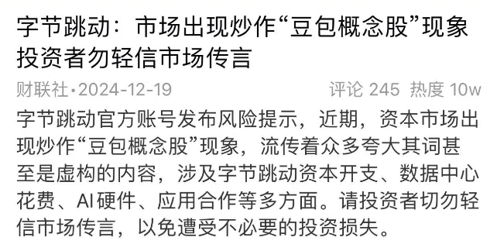
重要消息
关联题材:字节跳动

Slide 6
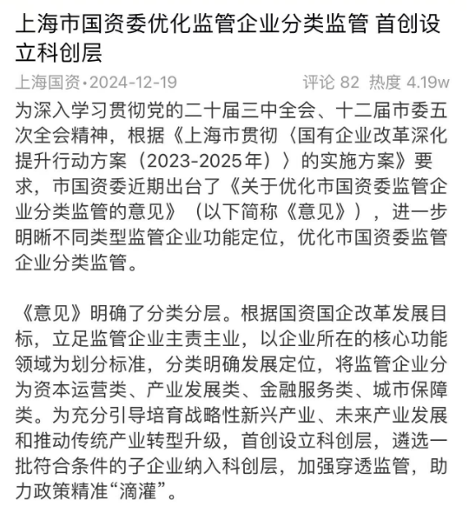
重要消息
关联题材:国有企业
相关个股：岭南股份 浪潮信息 上海凤凰

Slide 7
选股方法

Slide 8
打板掘金-竞价打板

Slide 9
打板掘金-竞价打板
12.19 竞价打板符合模式的个股

Slide 10
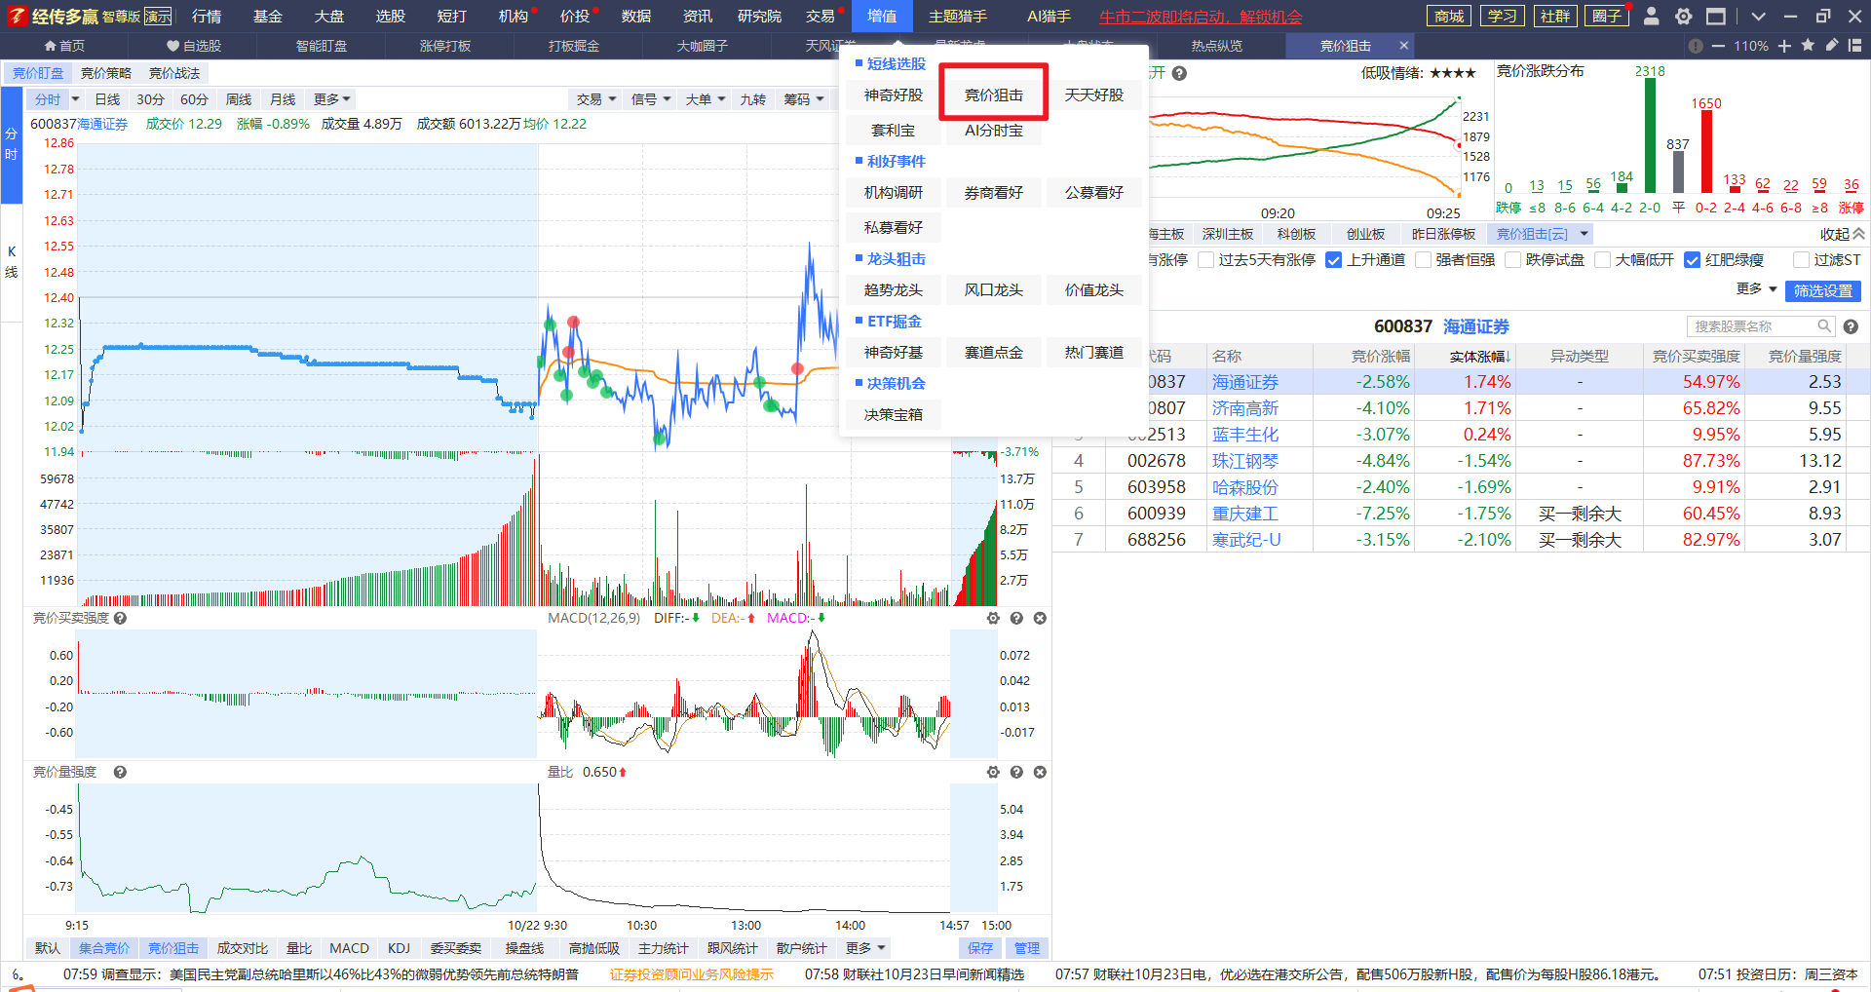
竞价狙击

Slide 11
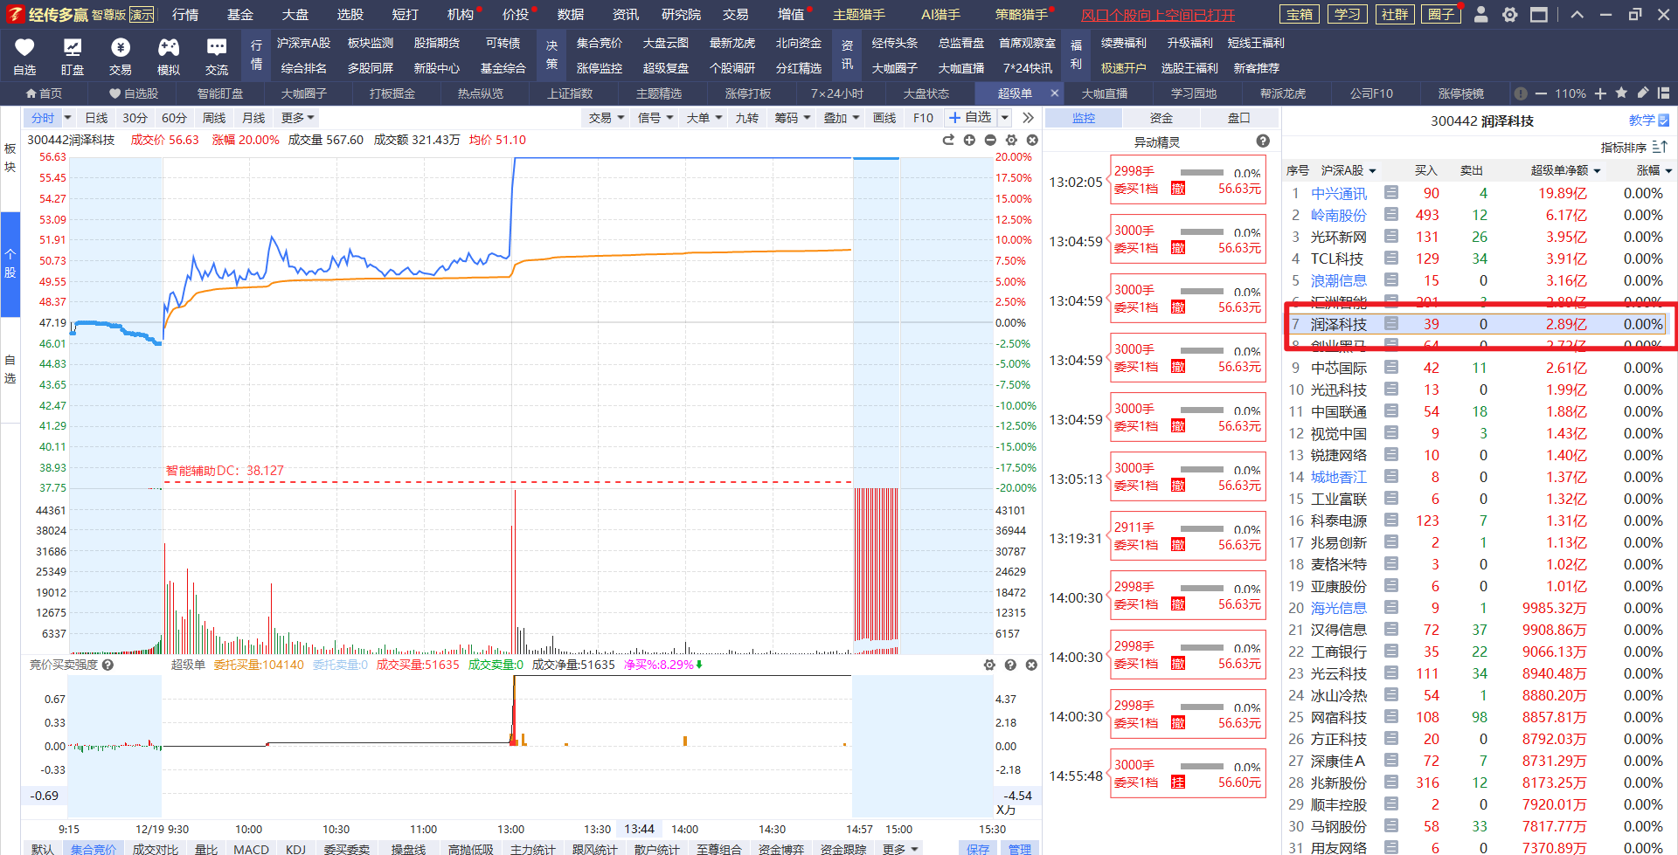
20cm首板战法
12.19 符合模式的个股

Slide 12
20cm首板战法
20cm低位首板资金流战法
1.观察个股位置处于近期低位且成交金额满足20个亿之内
2.观察超级单净额需满足超过1个亿，符合条件可以打回封
3.第二天如果竞价低开可以选择卖掉一部分，另外一部分等冲高卖 出。如果高开可以多持股，等分时脉冲时候卖出，尽可能扩大利润。
4.如果碰到成交金额超过20个亿的个股低位20cm，需要满足超级单超过2个亿。

Slide 13
20cm首板战法
20cm低位首板资金流战法
1.观察个股位置处于近期低位且成交金额满足20个亿之内
2.观察超级单净额需满足超过1个亿，符合条件可以打回封
3.第二天如果竞价低开可以选择卖掉一部分，另外一部分等冲高卖 出。如果高开可以多持股，等分时脉冲时候卖出，尽可能扩大利润。
4.如果碰到成交金额超过20个亿的个股低位20cm，需要满足超级单超过2个亿。

Slide 14
让投资遇见美好
我司所有工作人员均不允许推荐股票、不允许承诺收益、不允许代客理财、不允许合作分成、不允许私下收款，如您发现有任何违规行为，请立即拨打400-9088-988向我们举报！
风险提示：所有信息及观点均来源于公开信息及经传软件信号显示，仅供参考，不构成最终投资依据，软件作为辅助参考工具，无法承诺收益，投资者应正视市场风险，自主作出投资决策并自行承担投资风险。投资有风险，入市须谨慎！

